Slide 1
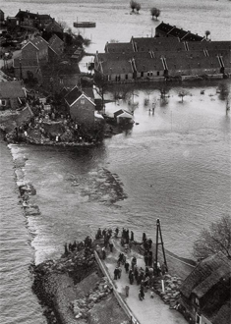
Les 13
16 maart 2023

Slide 2
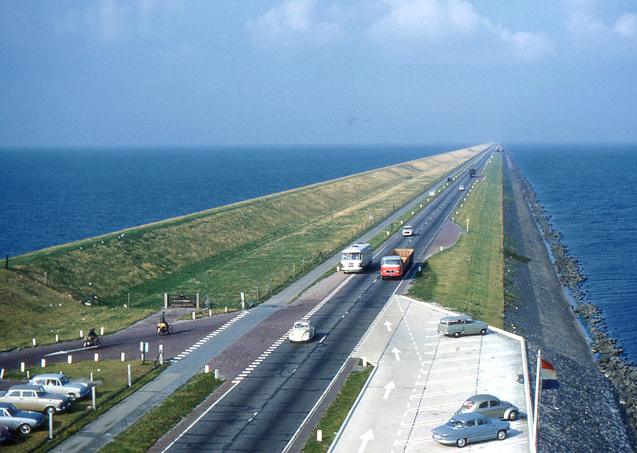
WATERSNOODRAMP
De Watersnoodramp van 1953 is de grootste Nederlandse natuurramp van de 20ste eeuw. Een zware noordwesterstorm in combinatie met springtij, zorgde ervoor dat grote delen van ons land overstroomden.

Slide 3
https://www.rijkswaterstaat.nl/water/waterbeheer/bescherming-tegen-het-water/watersnoodramp-1953

Slide 4
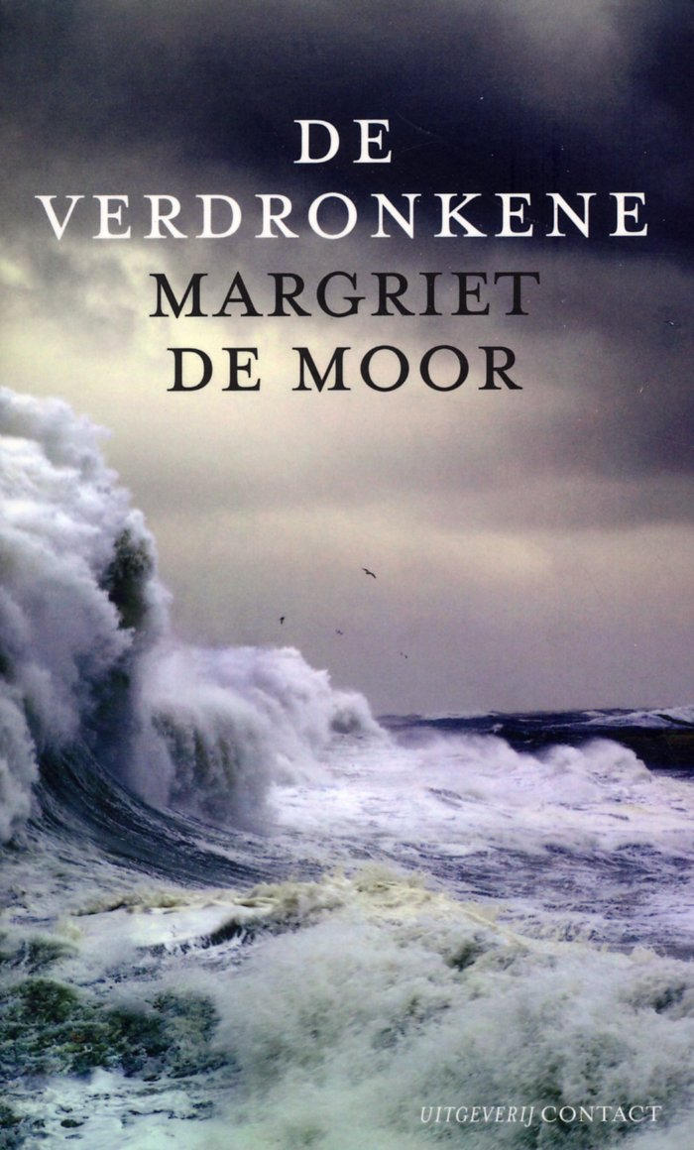
In de literatuur

Slide 5
In de media

Slide 6
Da guardare per lunedì prossimo
https://www.npostart.nl/de-nacht-van-53/31-01-2023/VPWON_1344859
Aflevering 1 van ‘als de dijken breken’
https://www.dailymotion.com/video/x80emg3

Slide 7
HUISWERK
Fare un riassunto orale (in gruppi) del primo episodio di ‘Als de dijken breken’

